Slide 1


به نام خدا
ذرات تشکیل دهنده مواد

Slide 2
مولکول
مولکول به کوچکترین واحدی از یک ماده می‌گویند که از دو یا چند اتم تشکیل شده باشد. به عبارت دیگر، کوچکترین واحد از یک ماده خالص که دارای ترکیب و خواص شیمیایی یکسان با آن ماده باشد، مولکول نام دارد

Slide 3
اتم
یک اتم، کمترین و کوچکترین مقدار یک عنصر شیمیایی است. به طور مثال، کمترین مقدار طلایی که می‌توانید داشته باشید ۱ اتم است. ۱ اتم اندازه بسیار کوچکی دارد که حتی با میکروسکوپ‌های الکترونی قوی نیز دیدن آن‌ها مشکل است. ابعاد یک اتم حتی از مرتبه نانو نیز کوچک‌تر بوده و در محدوده آنگستروم است. در مدل اتمی بور، شعاع یک اتم هیدروژن به مقدار 0.5 آنگستروم نتیجه شد.

Slide 4
پروتون
پروتون یکی از سه ذره اصلی است که اتم را تشکیل می‌دهند. دو جزء دیگر را با نام‌های الکترون و نوترون می‌شناسیم. پروتون‌ها را می‌توان در هسته اتم، یعنی ناحیه‌ای چگال در مرکز اتم پیدا کرد. پروتون، بارالکتریکی1+ و جرمی برابربا 1واحد جرم اتمی دارد. پروتون‌ها به همراه نوترون‌ها، به طور تقریبی، کل جرم یک اتم را تشکیل می‌دهند.

Slide 5
نوترون
نوترون به ذره‌ای زیراتمی می‌گویند که در تمامی اتم‌ها به غیر از هیدروژن وجود دارد. این ذره، هیچ بار الکتریکی ندارد و «جرم سکون» مقداری بیش‌تر از جرم پروتون است اما این جرم، در حدود 1839 برابر بزرگ‌تر از جرم الکترون ذکر می‌شود. پروتون‌ها و نوترون‌ها را به طور معمول «نوکلئون» می‌نامند که در بخش داخلی و چگال یک اتم، موسوم به هسته قرار دارند و این هسته، 99/9 درصد از جرم یک اتم را تشکیل می‌دهد.

Slide 6
الکترون ها
الکترون یکی از سه ذره اصلی تشکیل‌دهنده اتم است. دو ذره دیگر در هسته اتم، پروتون و نوترون نام دارند. برخلاف پروتون‌ها و نوترون‌ها، که از ذرات ساده‌تری تشکیل شده‌اند، الکترون‌‌ها، «ذرات بنیادی» هستند . که شامل ذرات کوچکتری نمی‌شوند. در حقیقت، الکترون نوعی ذره بنیادی به نام «لپتون» است. تمامی لپتون‌ها بار الکتریکی از 1− تا 0 دارند. در یک جامد،‌ ابزار اصلی انتقال جریان، الکترون‌ها هستند که این مفهوم به کمک پیوند فلزی نیز بیان می‌شود. در مایعات نیز، این جریان توسط یون‌ها وجود دارد.

Slide 7
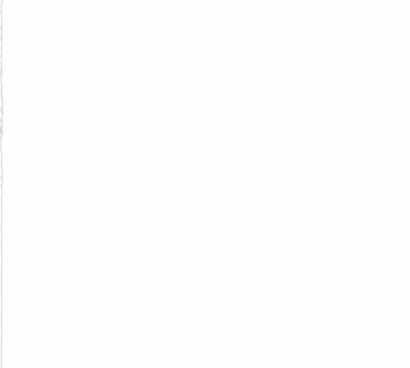
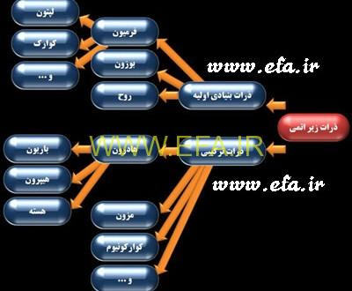
ذرات بنیادی
اصلی‌ترین واحد تشکیل دهنده یک جسم قسمتی است که به ذرات یا بخش‌های کوچکتر قابل تبدیل نباشد. این تعریف به عنوان توضیح اصلی ذرات بنیادی بیان می‌شود
ذرات بنیادی شامل دو گروه اصلی «کوارک» و «لپتون» هستند که هر یک به صورت شش ذره جفت تقسیم می‌شوند

Slide 8
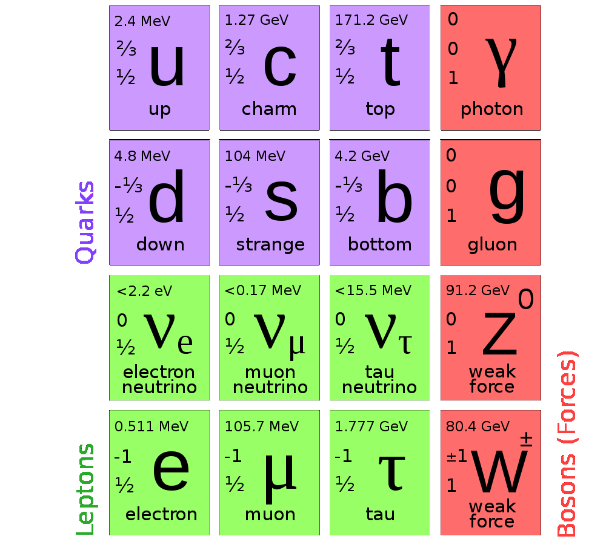

Slide 9
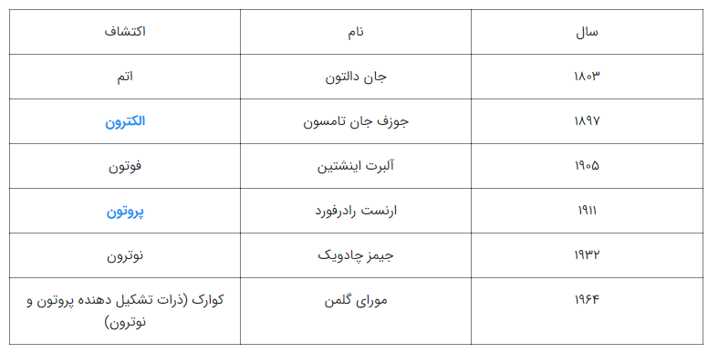

Slide 10
کوارک
کوارک ها ذرات کوچکتر از اتم هستند که پروتون‌ها و نوترون‌ها را می‌سازند.
در مدل استاندارد ذرات بنیادی، برای کوارک‌ها شش گونه وجود دارد که به صورت دوتایی تقسیم‌بندی می شوند: بالاو پایین ، افسون و شگفت ، سر وته

Slide 11
کوارک بالا
سبک‌ترین نوع کوارک، نوعی ذره بنیادی و یکی از اجزای اصلی تشکیل‌دهنده ماده است. این کوارک به همراه کوارک پایین، نوترون (یک کوارک بالا، دو کوارک پایین) و پروتون (دو کوارک بالا، یک کوارک پایین) هسته اتم را می‌سازند. این کوارک جرو نسل اول ماده است.
up quarkنام انگلیسی:
uنماد :

Slide 12
کوارک پایین
از نظر میزان جرم، دومین کوارک سبک از میان کوارک‌ها، نوعی ذره بنیادی و یکی از اجزای اصلی تشکیل‌دهنده ماده است. این کوارک به همراه کوارک بالا، نوترون (یک کوارک بالا، دو کوارک پایین) و پروتون (دو کوارک بالا، یک کوارک پایین) هسته اتم را می‌سازند. این کوارک جرو نسل اول ماده است.
down quarkنام انگلیسی:
Dنماد:

Slide 13
کوارک افسون یا ربایشی
از نظر سنگینی در بین انواع کوارک‌ها سومین است، نوعی ذره بنیادی است. کوارک افسون را می‌توان درون هادرون‌ها یافت که ذرات زیراتمی متشکل از کوارک هستند. نمونه‌هایی از هادرون‌هایی که شامل کوارک افسون هستند عبارتند از ذره سای ، مزون دی و باریون سیگما.
Charm quarkنام انگلیسی:
cنماد:

Slide 14
کوارک شگفت یا غیر ربایشی
از نظر سبکی در میان انواع کوارک‌ها سومین است، نوعی ذره بنیادی است. کوارک شگفت را می‌توان درون هادرون‌ها یافت که ذرات زیراتمی متشکل از کوارک هستند. نمونه‌هایی از هادرون‌هایی که شامل کوارک شگفت هستندعبارتند از کائون ، مزون دی شگفت و باریون سیگما
strange quarkنام انگلیسی:
sنماد:

Slide 15
کوارک سر
با نام کوارک تی یا کوارک حقیقت نیز شناخته می‌شود، یکی از ذرات بنیادی و از اجزای اصلی تشکیل‌دهنده ماده است. مانند سایر کوارک‌ها، کوارک سر یک فرمیون بنیادی با اسپشن 1/2است و هر چهار نیروی بنیادی را تجربه می‌کند :‌گرانش، الکترومغناطیس، برهم‌کنش هسته‌ای ضعیف، برهم‌کنش
top quarkنام انگلیسی:
tنماد:

Slide 16
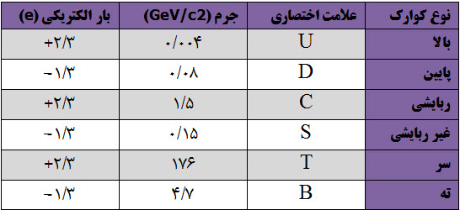

Slide 17
لپتون ها
لپتون ها ذراتی هستند که تحت تاثیر نیروهای هسته ای قوی قرار نمی گیرند برای مثال : الکترون ها ، پوزیترون ها ، موئون ها ، نوترینوها و پاد نوترینوها جزو لپتون ها محسوب می شوند

Slide 18
میون
یا موئون ذره بنیادی این ذرات نیز از خانوادهٔ فرمیون‌ها و گروه لپتون‌ها هستند و دارای اسپین 0.5
105.6583می‌باشد (MeV/C2) بار این ذرات همانند الكترون است وجرمشان
mounنام انگلیسی:

Slide 19
پوزیترون ها
اولین نشانه‌های وجود پوزیترون یعنی ضدذره سبکی که تنها اختلاف آن با الکترون در علامت بار است در سال ۱۹۳۲ به کمک اتاقک ابر ویلسون به دست آمد. در اتاقک ابر ویلسون واقع در میدان مغناطیسی رد باریکی که به‌طور آشکار مربوط به یک ذره تک بار و خیلی سبک همانند الکترون بود، مشاهده شد که در جهتی متناظر با بار مثبت منحرف می‌شد.
Antimatterنام انگلیسی:

Slide 20
لپتون تاو
یکی از لپتون‌های رده سوم می‌باشد که بر گرانش٬الکترومغناطیس و نیروی ضعیف اثر می‌کند جرمش 1776.99 مگاالکترون‌ولت بر مجذور سرعت نور است
در 17.84% موارداز واپاشی تاو به تولید تاو نوترینو٬الکترون نوترینو و الکترون می انجامد.
در 17.36% موارد از واپاشی تاو به تولید میون٬تاو نوترینو و میون نوترینو می انجامد.
در بقیه موارد به بوزون وی واپاشی می شود
Lepton tauنام انگلیسی:

Slide 21
الکترون نوترینو
یکی از ذرات بنیادی زیراتمی است که بار الکتریکی ندارد. این نوع نوترینو همراه با الکترون، نسل نخست لپتون‌ها را تشکیل می‌دهد و به این دلیل الکترون نوترینو نامیده می‌شود.
Electron neutrinoنام انگلیسی:

Slide 22
میون نوترینو
یکی از ذرات بنیادی زیراتمی است که بار الکتریکی ندارد. این نوع نوترینو همراه با میون، نسل دوم لپتون‌ها را تشکیل می‌دهد و به این دلیل میون نوترینو نامیده می‌شود.
Muon Neutrinoنام انگلیسی:

Slide 23
تاو نوترینو
کی از ذرات بنیادی زیراتمی است که بار الکتریکی ندارد. این نوع نوترینو همراه با ذره تاو، نسل سوم لپتون‌ها را تشکیل می‌دهد و به این دلیل تاو نوترینو
Tau Neutrinoنام انگلیسی:

Slide 24
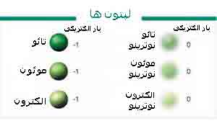

Slide 25
اصطلاحات
اسپین : از خاصیت‌های بنیادی ذرات زیراتمی است که معادل کلاسیک ندارد و یک خاصیت کوانتومی به‌شمار می‌آید. نزدیک‌ترین خاصیت کلاسیک به اسپین اندازه‌حرکت زاویه‌ای است. در مکانیک کوانتوم عملگر اسپین درست از همان قانون جابجایی عملگر اندازه‌حرکت زاویه‌ای پیروی می‌کند.
واپاشی هسته ای : به مجموعه فرایندهای مختلفی گفته می‌شود که در هسته اتم‌های ناپایدار پرتوزا رخ می‌دهد و پرتوهایی تولید می‌کنند که به آن‌ها پرتوهای رادیواکتیو می‌گویند.

Slide 26
اصطلاحات
اسپین : از خاصیت‌های بنیادی ذرات زیراتمی است که معادل کلاسیک ندارد و یک خاصیت کوانتومی به‌شمار می‌آید. نزدیک‌ترین خاصیت کلاسیک به اسپین اندازه‌حرکت زاویه‌ای است. در مکانیک کوانتوم عملگر اسپین درست از همان قانون جابجایی عملگر اندازه‌حرکت زاویه‌ای پیروی می‌کند.
واپاشی هسته ای : به مجموعه فرایندهای مختلفی گفته می‌شود که در هسته اتم‌های ناپایدار پرتوزا رخ می‌دهد و پرتوهایی تولید می‌کنند که به آن‌ها پرتوهای رادیواکتیو می‌گویند.

